Slide 1

항암화학요법을 받은 암환자에서 QT연장이
모든원인 사망에 미치는 영향 연구
( The effect of QT prolongation on all-cause mortality in cancer patients treated with chemotherapy )
심전도 검사 2일 이내 LAB 검사 결과 |  |  | 심전도 검사 7일 이내 LAB 검사 결과
 | 결측비율 |  |  | 결측비율
CREATININE | 13% |  | CREATININE | 6%
SODIUM | 17% |  | SODIUM | 11%
POTASSIUM | 17% |  | POTASSIUM | 11%
CALCIUM | 14% |  | CALCIUM | 7%
EGFR | 62% |  | EGFR | 59%
CALCIUM_IONIZED | 88% |  | CALCIUM_IONIZED | 84%
MAGNESIUM | 92% |  | MAGNESIUM | 89%

Slide 2
2020년 『인공지능 빅데이터 암연구사업단』 신규과제
항암치료중인 암환자에서 빅데이터분석을 이용한
QT교정 공식의 검증과 심장 사건 발생 예측모델 개발
심전도 Database 구축
항암치료중인 암환자에서 빅데이터 분석을 이용한 QT교정 공식의 검증 연구
빅데이터 분석을 통한 암환자의 QT간격 연장으로 인한 심장 사건(치명적 부정맥, 심장 급사) 발생 예측 모델개발 연구

Slide 3
목차
연구배경 및 필요성
연구개발의 목표
연구개발의 추진전략 · 방법 및 추진체계
연구개발 결과의 중요성 및 파급효과
참여연구자 및 연구비

Slide 4
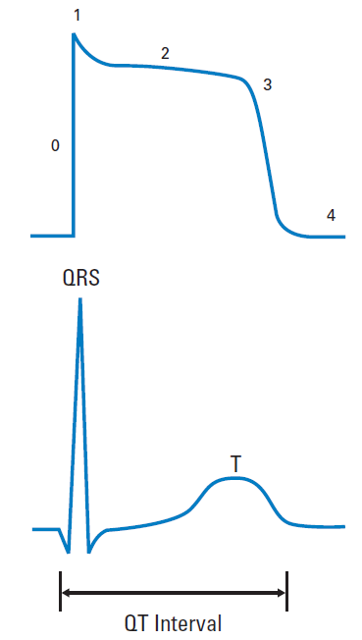
연구배경 및 필요성
목차
Ventricular action potential
sodium channel closure
repolarization
potassium exit
QT interval
From the beginning of the QRS complex to the end of the T wave
Total duration of ventricular activation and recovery
= depolarization and repolarization
calcium entry
depolarization
sodium entry
recovery phase
sodium/potassium equilibrate
JAMA 2003;289:2120-2127,
J Clin Oncol 2007;25:3362-3371

Slide 5
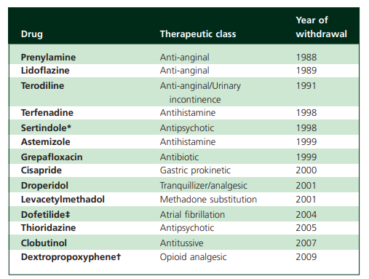
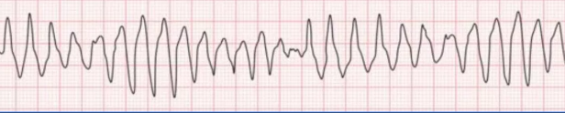
연구배경 및 필요성
목차
Drugs withdrawn from the market as a result of QT prolongation and/or TdP
QT prolongation → Torsade de Pointes (TdP)
→ Sudden cardiac death
Br J Clin Pharmacol 2013;75(2):347-358

Slide 6
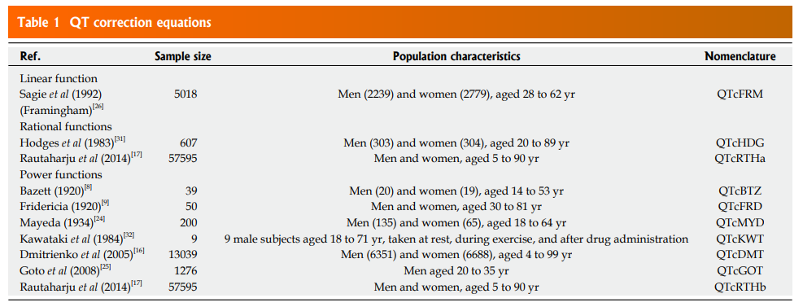
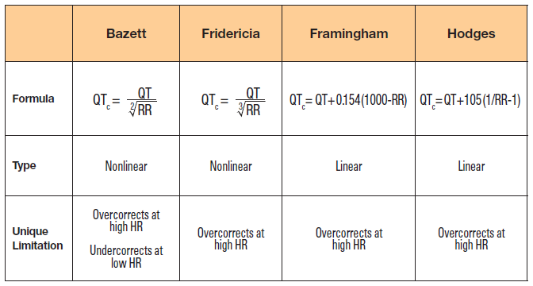
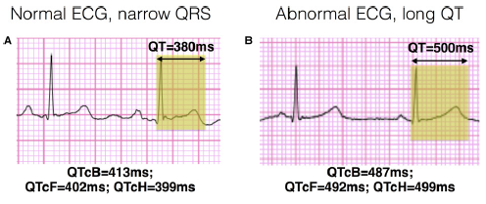
연구배경 및 필요성
QT correction formula
World J Cardiol 2015;7(6):315-325
J Am Heart Assoc 2017 Dec 7;6(12)
MD Anderson Practices In Onco-Cardiology 2016

Slide 7
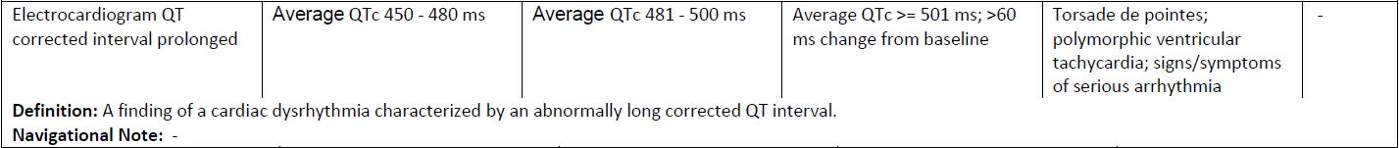
연구배경 및 필요성
Grades of QT prolongation
No QTc formula is specified
CTCAE version 5.0 (2017)

Slide 8
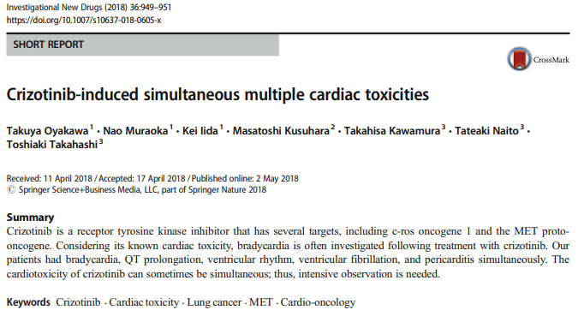
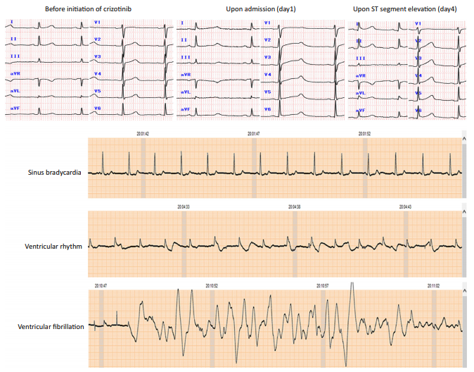
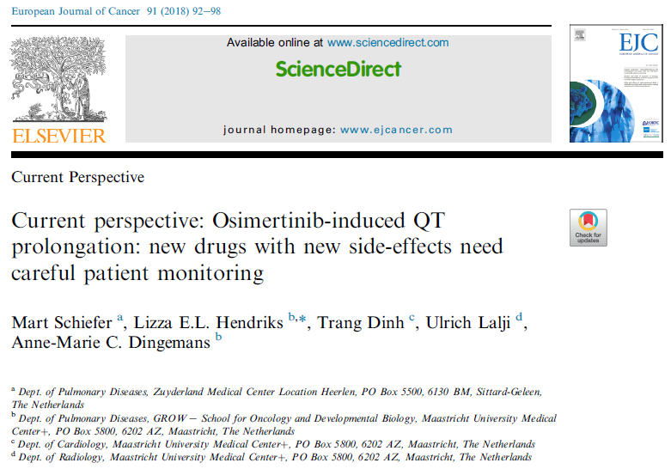
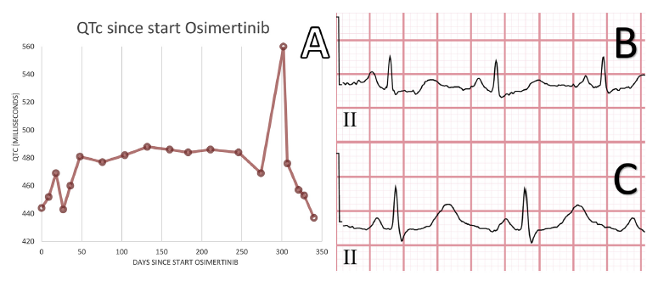
연구배경 및 필요성
F/47, NSCLC
QTc = 467 → 586 msec
F/62, NSCLC
QTc = 444 → 560 msec

Slide 9
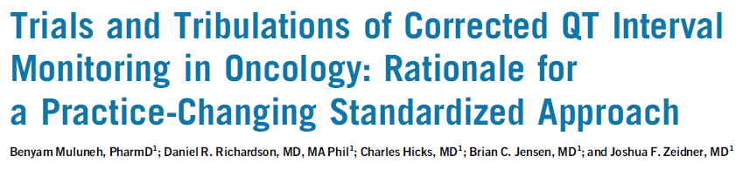
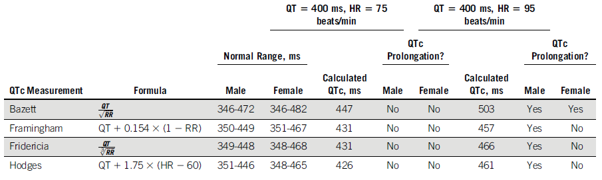
연구배경 및 필요성
F/44, acute promyelocytic leukemia (APL) / Arsenic trioxide
A QT prolongation beyond 500 msec should prompt cessation of QT-prolonging drugs to prevent sudden cardiac death as the relative risk of a cardiac death is more than 2.5 times that of a person without QT prolongation.
Unfavorable prognostic consequence of therapy cessation should be weighed against the risk of sudden cardiac death.
J Clin Oncol 2019;37(30):2719-2721

Slide 10
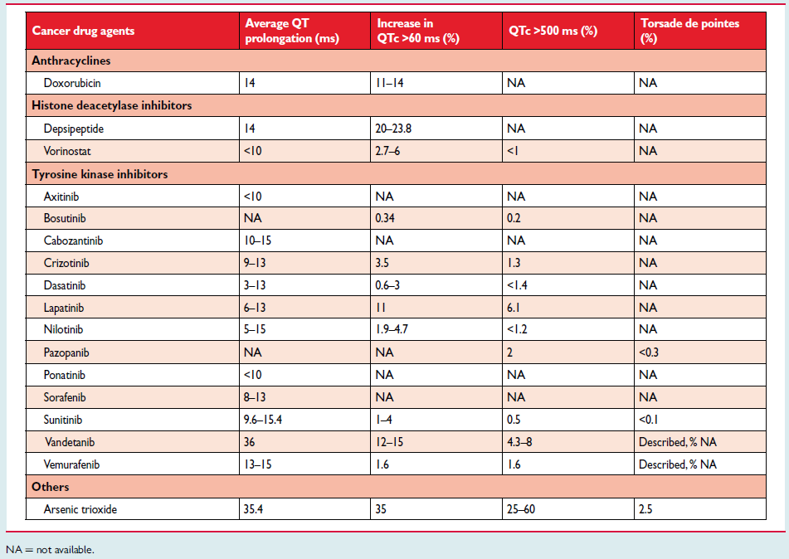
연구배경 및 필요성
Cancer drug agents associated with QT prolongation and TdP
E Heart J 2016;37:2768–2801

Slide 11
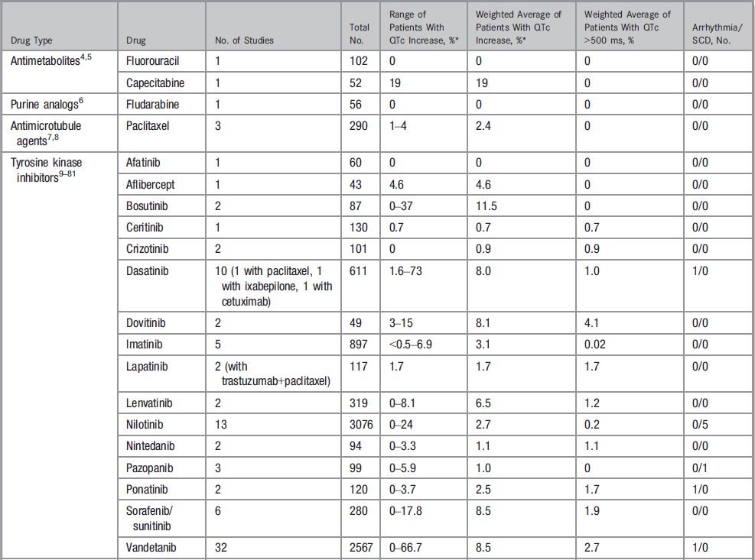
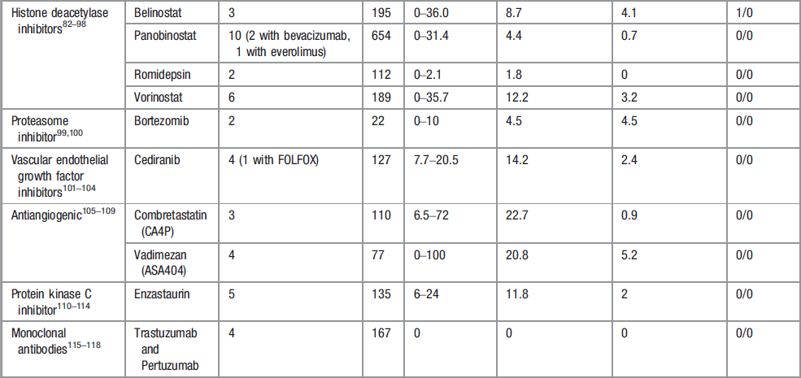
연구배경 및 필요성
Cancer drugs associated with QT prolongation and sudden cardiac death
J Am Heart Assoc 2017 Dec 7;6(12)

Slide 12
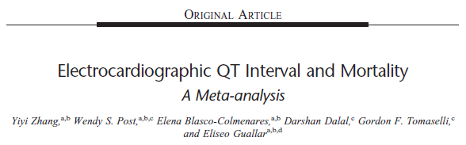
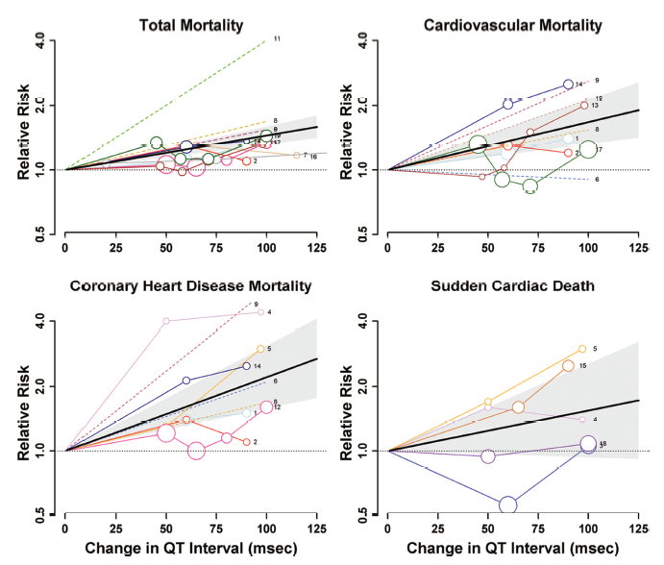
연구배경 및 필요성
A meta-analysis of 23 studies demonstrated that a 50 milliseconds increase in QT interval was associated with a relative risk of 1.20 (1.15–1.26) for total mortality, 1.29 (1.15–1.46) for cardiovascular mortality, 1.49 (1.25–1.76) for coronary heart disease mortality, and 1.24 (0.97–1.60) for sudden cardiac death.
Epidemiology 2011;22:660 –670

Slide 13
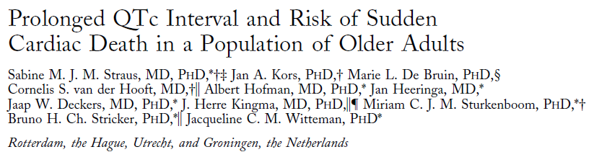
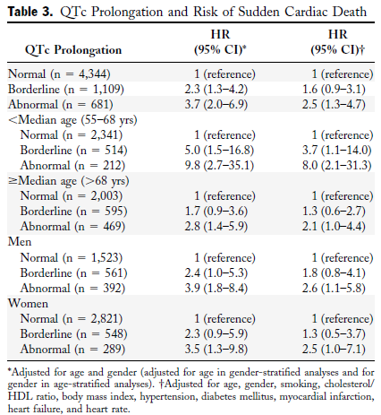
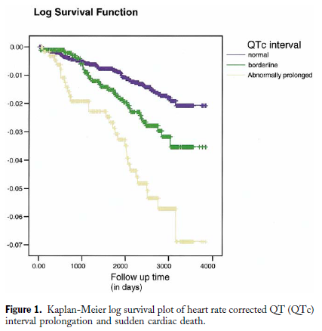
연구배경 및 필요성
abnormally prolonged QTc interval (Bazett formula)
> 450 ms (male), > 470 ms (female)
J Am Coll Cardiol 2006;47:362–367

Slide 14
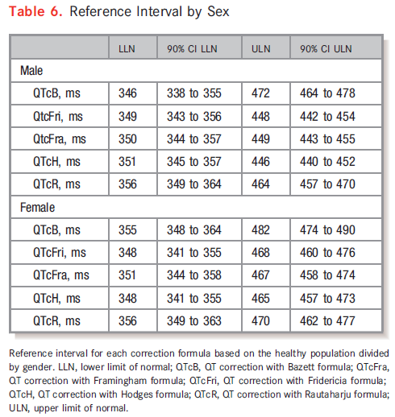
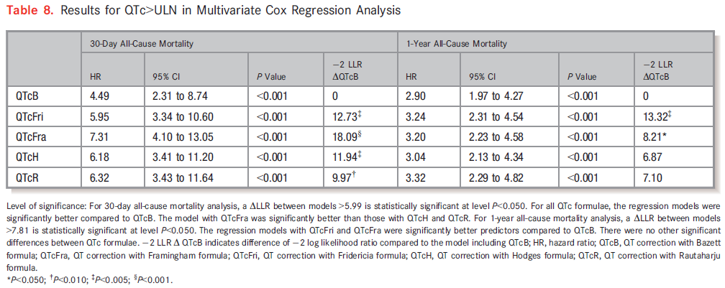
연구배경 및 필요성
J Am Heart Assoc. 2016;5:e003264

Slide 15
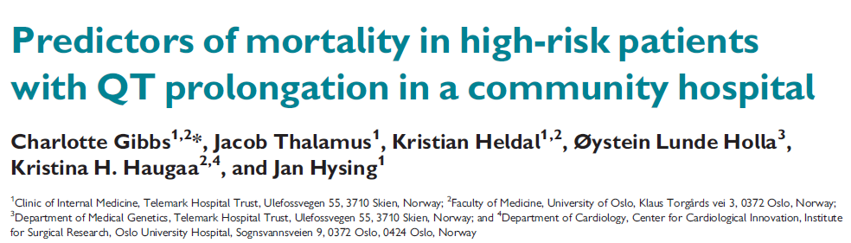
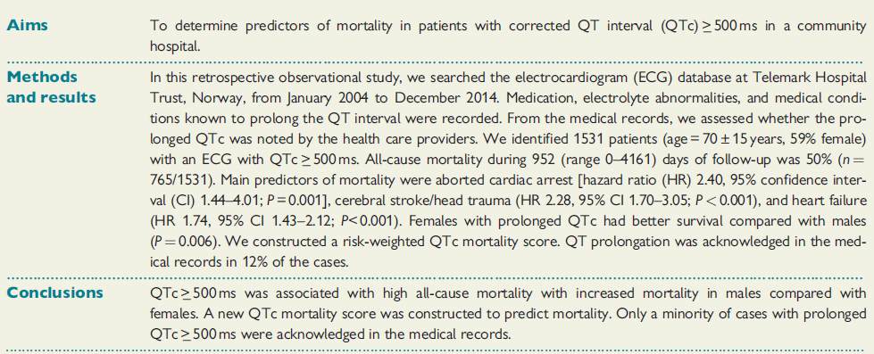
연구배경 및 필요성 [ reference study 1 ]
Europace 2018;20:99–107

Slide 16
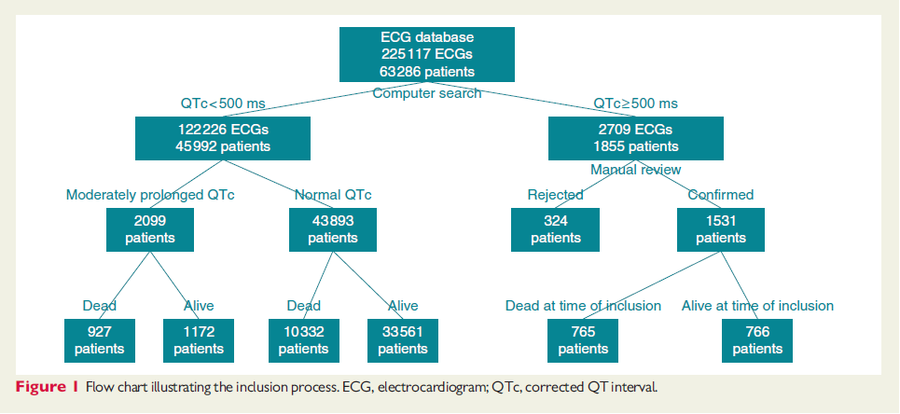
연구배경 및 필요성 [ reference study 1 ]
< Inclusion criteria of ECG database >
QTc (Bazett’s formula) ≥ 500ms
QRS width ≤ 120 ms
Age ≥ 15years
Heart rate (b.p.m.) >30 and ≤100 (due to the limitations of Bazett’s formula),
No acute ST-elevation infarction,
No atrial fibrillation or atrial flutter
QTc ≥ 500ms : 2.4% (1,531/63,286)
Europace 2018;20:99–107

Slide 17
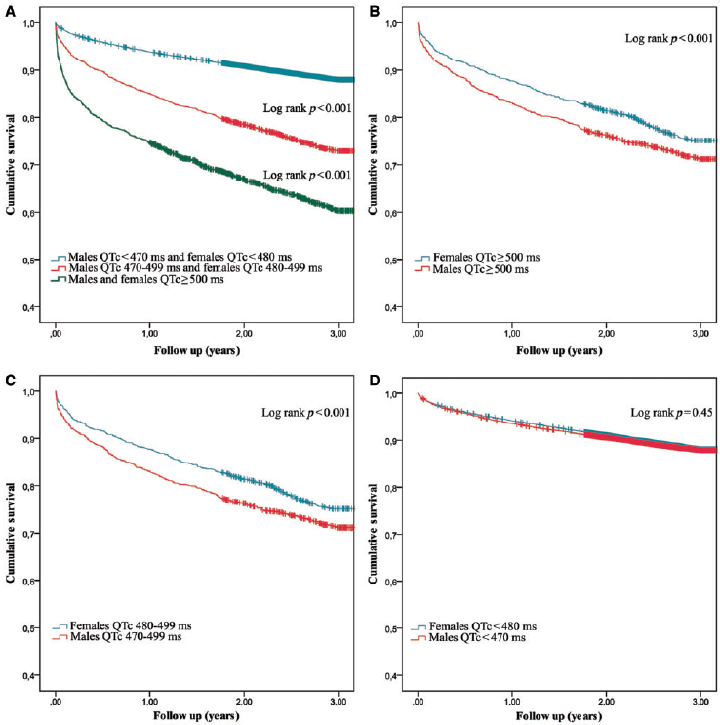
연구배경 및 필요성 [ reference study 1 ]
The Kaplan–Meier survival plots
1531 patients with QTc ≥ 500 ms
2099 patients with moderately prolonged QTc (QTc 470–499 ms for males, QTc 480–499 ms for females)
43 893 patients with normal QTc (QTc < 470 ms for males, QTc < 480 ms for females)
Europace 2018;20:99–107

Slide 18
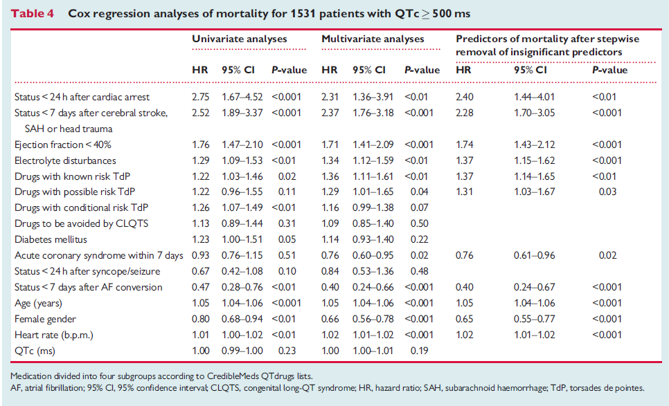
연구배경 및 필요성 [ reference study 1 ]
Europace 2018;20:99–107

Slide 19
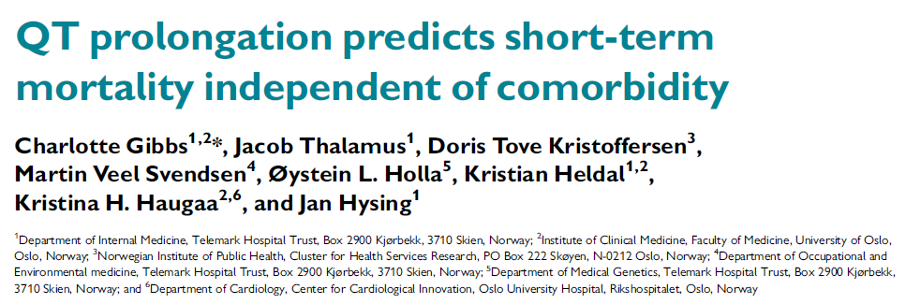
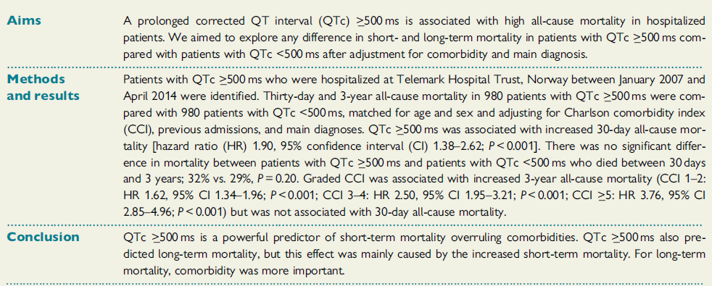
연구배경 및 필요성 [ reference study 2 ]
Europace 2019;21:1254–1260

Slide 20
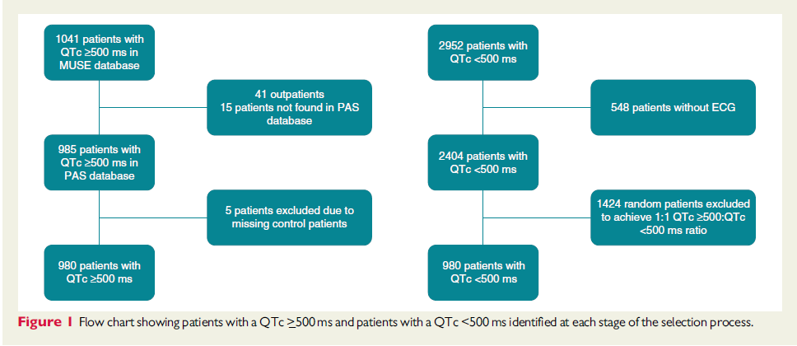
연구배경 및 필요성 [ reference study 2 ]
< Inclusion criteria of ECG database >
QTc (Bazett’s formula) ≥ 500 ms
QRS width ≤ 120 ms
Age ≥ 15years
Heart rate (bpm) >30 and ≤100 (due to the limitations of Bazett’s formula),
No acute ST-elevation infarction
No atrial fibrillation or atrial flutter
Europace 2019;21:1254–1260

Slide 21
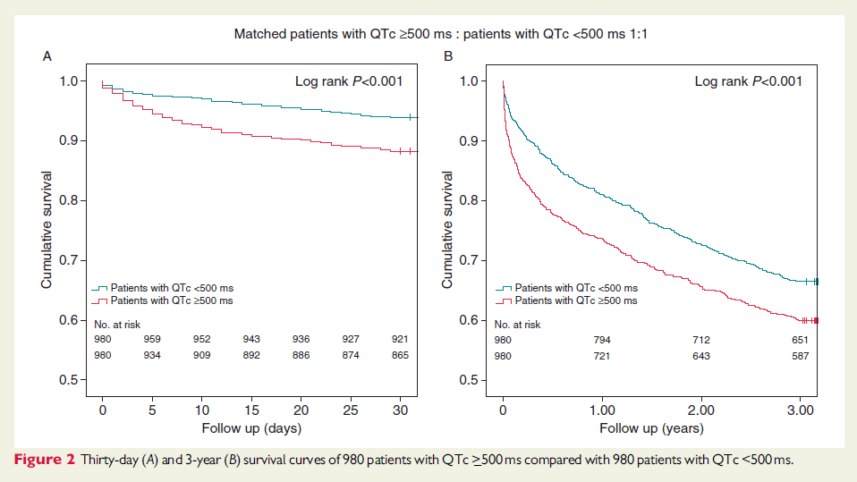
연구배경 및 필요성 [ reference study 2 ]
Europace 2019;21:1254–1260

Slide 22
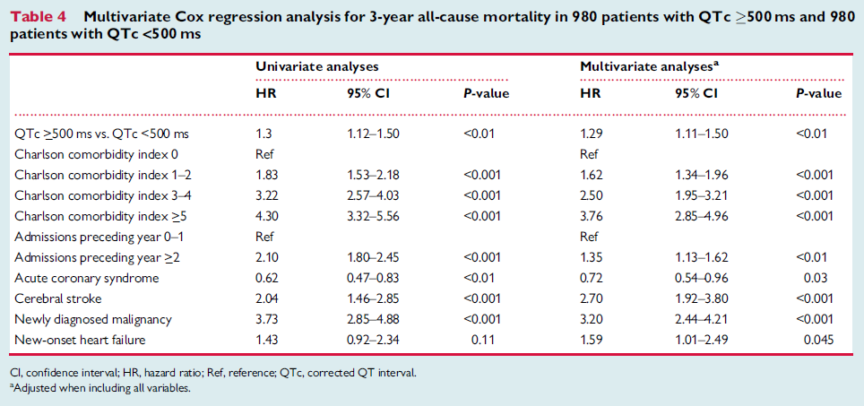
연구배경 및 필요성 [ reference study 2 ]
Europace 2019;21:1254–1260

Slide 23
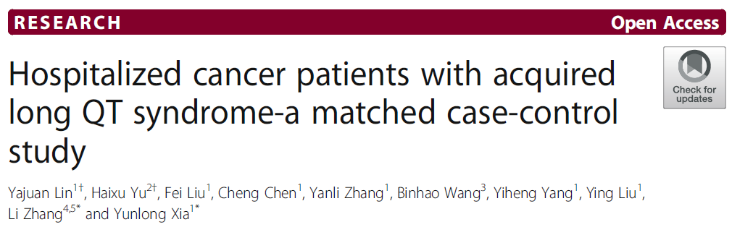
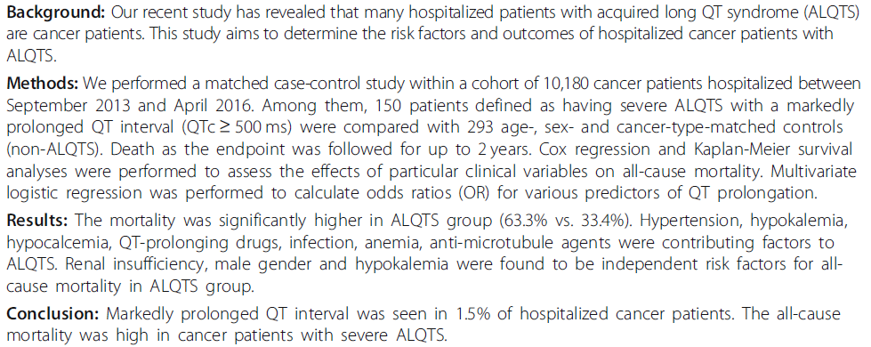
연구배경 및 필요성 [ reference study 3 ]
QTcB ≥ 500 ms : 1.5% (150/10,180)
Cardio-Oncology 2020;6:3

Slide 24
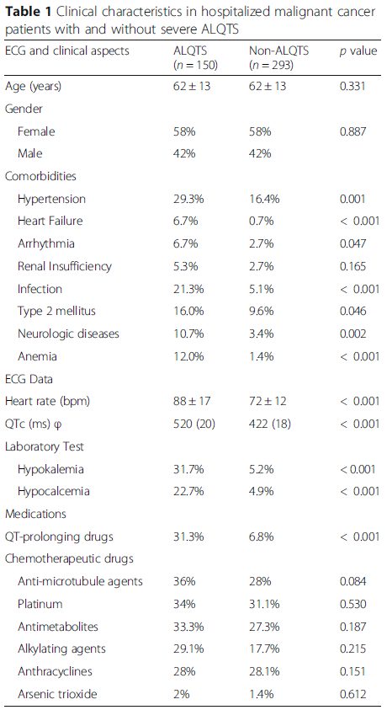
연구배경 및 필요성 [ reference study 3 ]
< Inclusion criteria for the ALQTS group >
Hospitalized cancer patients (age > 18 years) from Hematology-Oncology or other departments
QTc (Bazett’s) ≥ 500 ms
Without a family history of inherited LQTS, unexplained syncope, cardiac arrest, or sudden death
< Exclusion criteria >
QRS duration > 120 ms,
Complete left or right bundle branch blocks, intraventricular conduction delays or ventricular pacing
Atrial fibrillation/flutter
Second-degree and complete atrial ventricular blocks
Severely sinus, atrial and ventricular tachyarrhythmia
Acute coronary syndrome with dynamic ST-T
Cardio-Oncology 2020;6:3

Slide 25
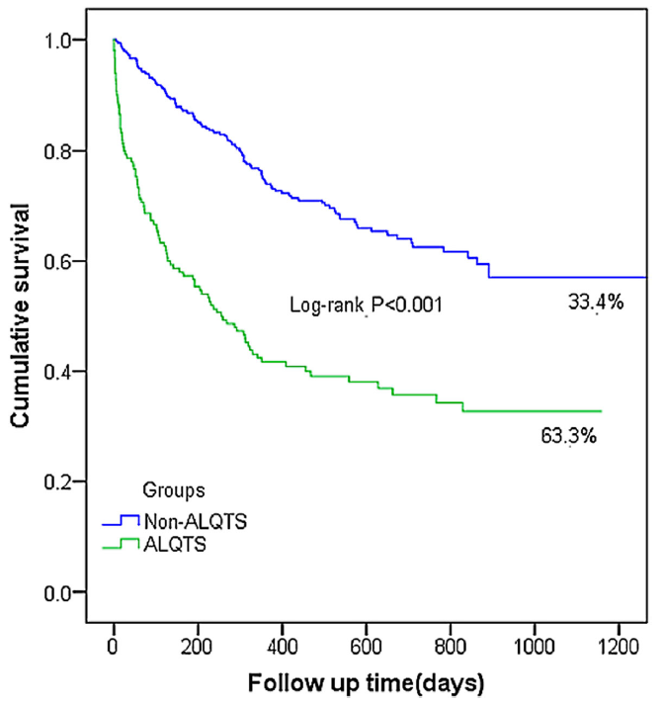
연구배경 및 필요성 [ reference study 3 ]
Kaplan-Meier Survival Curve in hospitalized patients with and without severe acquired long QT syndrome (ALQTS)
Cardio-Oncology 2020;6:3

Slide 26
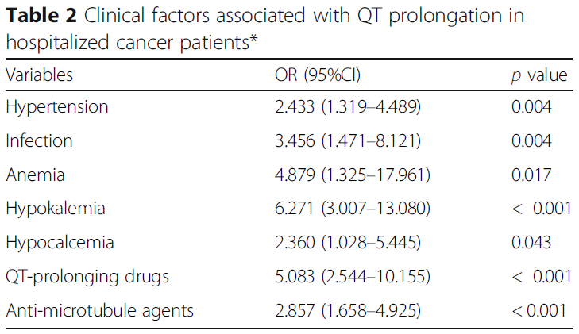
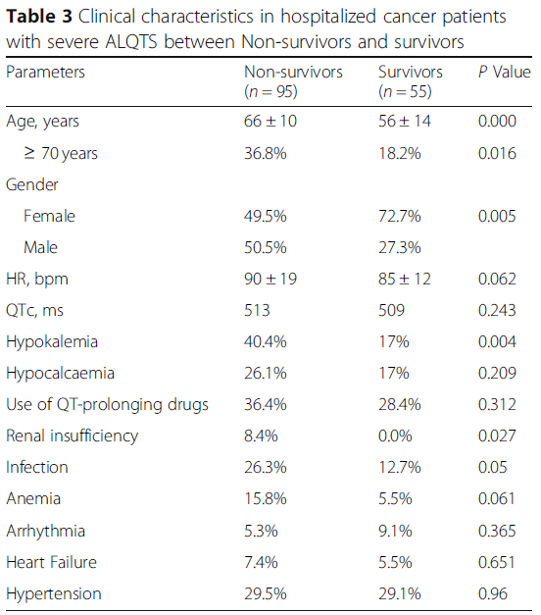
연구배경 및 필요성 [ reference study 3 ]
Cardio-Oncology 2020;6:3

Slide 27
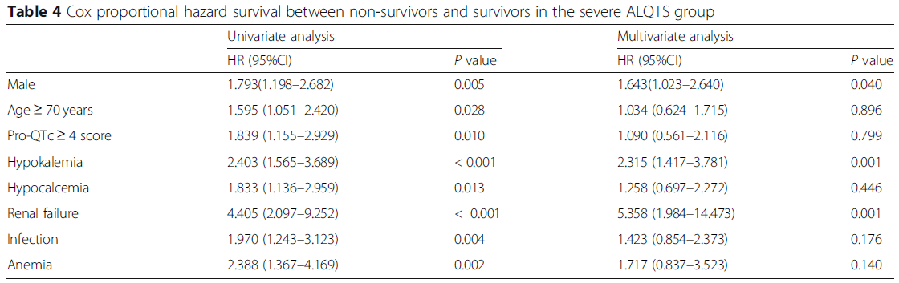
연구배경 및 필요성 [ reference study 3 ]
Cardio-Oncology 2020;6:3

Slide 28
연구개발의 목표
최종목표
최종목표
항암치료중인 암환자에서 빅데이터 분석을 이용하여 QT 연장에 따른
모든원인 사망(all-cause mortality) 발생과의 관계규명
세부목표
세부목표
1. 빅데이터를 이용하여 다양한 QT교정(QTc)공식을 검증하고 암환자 치료에 도움이 되는 정확한 QTc공식을 발굴한다.
2. 빅데이터를 이용하여 QT간격 연장에 미치는 다양한 변수들의 영향력과 QT간격 연장으로 인한 모든원인 사망 (all-cause mortality) 발생유무를 확인하고 다양한 변수들과의 연관성을 규명한다.
3. 항암치료중인 암환자에서 QT간격 연장으로 인한 모든원인 사망 (all-cause mortality)발생 예측모델 개발에 활용할 수 있게 한다.
Notes:
과제계획서 내용 확인 후 수정 필요 - 왼료

Slide 29
추진체계
항암화학요법을 받은 암환자에서 QT연장이 모든원인 사망에 미치는 영향 연구
심전도 Database 구축
<병원내 데이터분석>
빅데이터분석를 이용한 CRDW원내 데이터분석
항암치료와 관련한 다양한 QT교정 공식에 대한 검증
<통계청 사망자료 연계>
암환자에서 QT간격 연장으로 인한 2년내 모든 원인사망에 미치는 영향 규명

Slide 30
연구개발의 추진전략 · 방법
○ 암빅데이터센터 폐쇄분석환경 내 데이터분석환경 구축
- 연구과제지원번호: 20-D-19 (D2020-0019)
- 분석환경 서버: 10.32.70.82
- 분석용 데이터셋: 내 컴퓨터 F drive 내 확인가능
- 사용가능한 분석도구: R & Python & SAS
○ QT간격 연장을 일으키는 항암제로 치료받은 암환자의 심전도 데이터베이스(QTC DB) 구축
- 암빅데이터 센터를 통해 임상연구검색포털(CRDW)에서 2006. 8. 1부터 2019. 12. 31까지 국립암센터
에서 QT간격을 연장할 수 있는 항암제(총39종)로 치료받은 환자들의 심전도 database(QT prolonging
Chemotherapy-related ECG DataBase;QTC DB)를 구축함.
- QTC DB의 대상환자는 22,758명이고 심전도는 90,975건임.
Notes:
과제계획서 내용 확인 후 수정 필요 - 완료

Slide 31
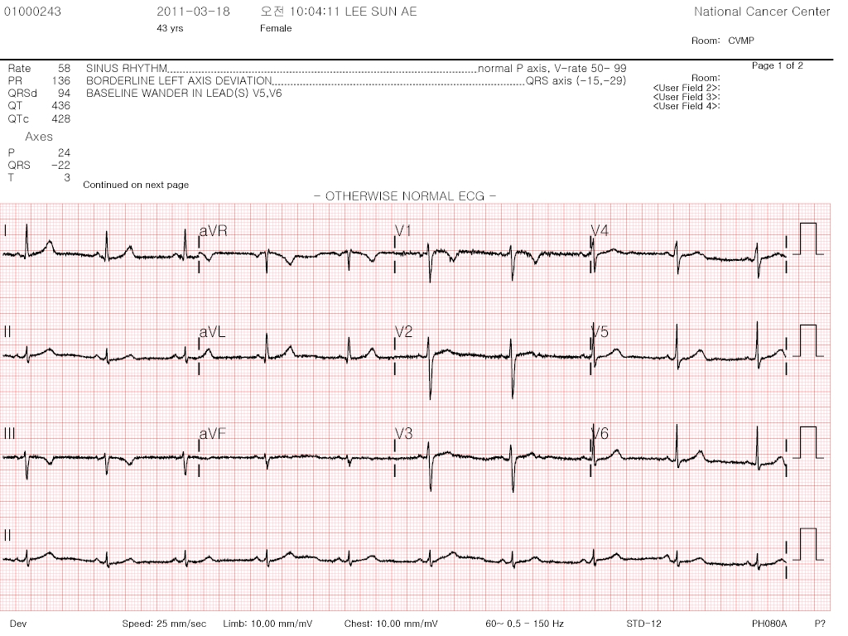
연구개발의 추진전략 · 방법
1. 심전도 Database 구축
심전도 이미지 추출 예시
신규 DB화가 필요한 부분
crdw 내 DB화되어있는 컬럼
pt_sbst_no | exam_ymd | read_no | Rate | PR | QRSd | QT | QTc | P | QRS | T | etc_cmnt
12345687 | 2011-03-18 | 999912345678 | 58 | 136 | 94 | 436 | 428 | 24 | -22 | 3 | SINUS RHYTHM normal P axis, V-rate 50-99 BORDERLINE LEFT AXIS DEVIATION QRS axis (-15,-29) BASELINE WANDER IN LEAD(S) V5, V6

Slide 32
연구개발의 추진전략 · 방법
1. 심전도 Database 구축
심전도 이미지 DB화 프로세스
DB 생성 프로세스 도식화
Copy EMR
Image
Server
암빅데이터센터 Server
CRDW
OCR
이미지 적재
이미지 텍스트화
OCR
이미지 내 수치 및 텍스트를 가져오기 위해 OCR (Optical Character Recognition) 필요
파이썬 'pytesseract' package를 이용하여 약 98%* 이상의 정확도로 텍스트화 가능
* 무작위 추출한 ECG 이미지 1,000장에 대해 OCR의 정확도를 확인한 결과 항목별 차이가 있지만, 항목별 최대 1.33%의 오류율을 보임

Slide 33
연구개발의 추진전략 · 방법
1. 심전도 Database 구축
Cancer drugs associated with QT prolongation
High risk (>10% incidence) | Moderate risk (5-10% incidence) | Low risk (1-5% incidence) | Very low risk (<1% incidence)
Arsenic trioxide*† Bosutinib Capecitabine*† Cediranib Combretastatin Enzastaurin Vorinostat | Belinostat Dasatinib*† Dovitinib Lenvatinib*† Sunitinib*† Vandetanib*† | Aflibercept* Imatinib* Lapatinib*† Nilotinib*† Nintedanib* Paclitaxel* Panobinostat Ponatinib* Romidepsin Vemurafenib*† | Doxorubicin* Idarubicin Epirubicin*† Fluorouracil*† Afatinib* Ceritinib*† Crizotinib*† Fludarabine* Pazopanib*† Pertuzumab* Trastuzumab*
* Drugs prescribed at NCC
† Drugs mentioned in CredibleMeds
J Am Heart Assoc 2017 Dec 7;6(12)

Slide 34
연구개발의 추진전략 · 방법
1. 심전도 Database 구축
Cancer drugs associated with QT prolongation and TdP
Known Risk of TdP | Possible Risk of TdP |  | Conditional Risk of TdP
Aclarubicin Anagrelide* Arsenic trioxide*† Oxaliplatin* Vandetanib*† | Abarelix Apalutamide Bendamustine * Bortezomib * Bosutinib Cabozantinib *† Capecitabine* Ceritinib*† Cobimetinib Crizotinib*† Dabrafenib* Dasatinib*† Degarelix* Encorafenib Entrectinib Epirubicin*† Eribulin mesylate* Fluorouracil (5-FU)*† Gilteritinib Glasdegib | Inotuzumab ozogamicin* Ivosidenib Lapatinib*† Lenvatinib*† Leuprolide (Leuprorelin)* Midostaurin Necitumumab Nilotinib*† Osimertinib* Panobinostat Pazopanib*† Ribociclib Romidepsin Sorafenib* Sunitinib*† Tamoxifen* Tazemetostat Tipiracil/Trifluridine Toremifene* Vemurafenib*† Vorinostat | Abiraterone* Amsacrine* (Acridinyl anisidide)
* Drugs prescribed at NCC
† Drugs mentioned in JAHA
CredibleMeds QTDrugs Lists on May 12,2020

Slide 35
연구개발의 추진전략 · 방법
1. 심전도 Database 구축
연구대상자 심전도 DB (QT prolonging Chemotherapy-related ECG DataBase ; QTC DB]
DB 생성 프로세스 도식화
대상 항암제 사용한 환자 기준
연도별 ECG 검사자 수
대상 항암제
39개 대상항암제
사용 환자
49,895명
NO | DRUG NAME | NO | DRUG NAME
1 | Arsenic trioxide | 21 | Pazopanib
2 | Capecitabine | 22 | Pertuzumab
3 | Dasatinib | 23 | Trastuzumab
4 | Lenvatinib | 24 | Anagrelide
5 | Sunitinib | 25 | Oxaliplatin
6 | Vandetanib | 26 | Bendamustine
7 | Aflibercept | 27 | Bortezomib
8 | Imatinib | 28 | Cabozantinib
9 | Lapatinib | 29 | Dabrafenib
10 | Nilotinib | 30 | Degarelix
11 | Nintedanib | 31 | Epirubicin
12 | Paclitaxel | 32 | Eribulin
13 | Ponatinib | 33 | Leuprolide (Leuprorelin)
14 | Vemurafenib | 34 | Osimertinib
15 | Doxorubicin) | 35 | Sorafenib
16 | Fluorouracil | 36 | Tamoxifen
17 | Afatinib | 37 | Toremifene
18 | Ceritinib | 38 | Abiraterone
19 | Crizotinib | 39 | Amsacrine
20 | Fludarabine
연도 | 검사자 수 | 검사 건수
2006 | 567 | 666
2007 | 1,479 | 2,067
2008 | 1,760 | 3,051
2009 | 2,049 | 3,622
2010 | 2,463 | 5,055
2011 | 2,497 | 5,458
2012 | 2,780 | 6,019
2013 | 2,937 | 6,483
2014 | 3,083 | 7,326
2015 | 3,310 | 8,160
2016 | 3,541 | 8,626
2017 | 3,901 | 10,108
2018 | 4,252 | 12,159
2019 | 4,459 | 12,175
2006-08-01 ~ 2019-12-31 대상항암제 사용 환자
43,619명
동일 기간 ECG 검사 환자
22,758명
검사건수 90,975건
이미지 데이터 크기: 약 49 GB

Slide 36
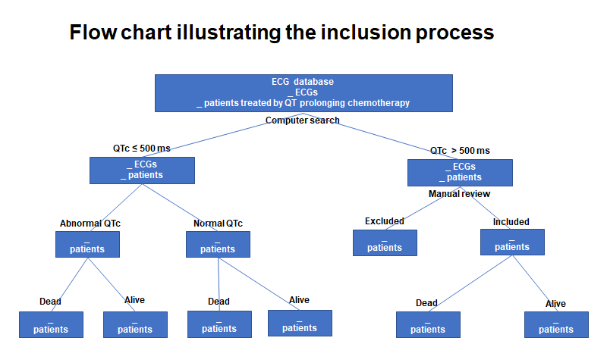
연구개발의 추진전략 · 방법
2. 원내데이터 분석
Notes:
과제계획서 내용 확인 후 수정 필요 - 완료

Slide 37
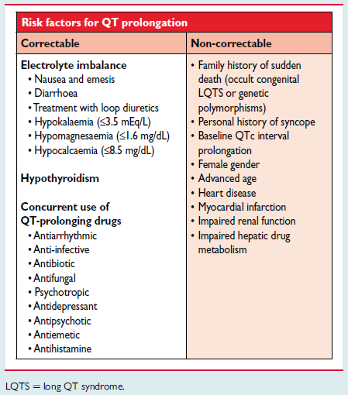
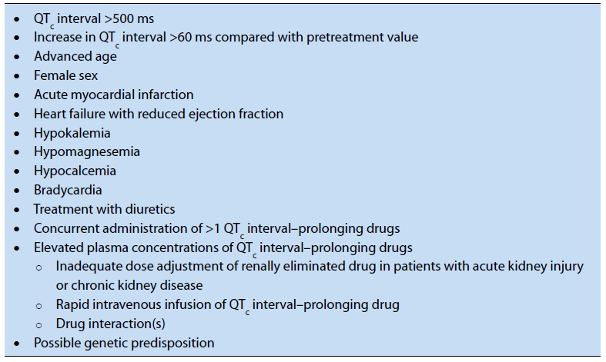
연구개발의 추진전략 · 방법
2. 원내데이터 분석
Risk factors for QT prolongation and TdP
Risk factors for TdP
E Heart J 2016;37:2768–2801
Can Pharm J 2016;149(3):139-152

Slide 38
연구개발의 추진전략 · 방법
2. 원내데이터 분석
Lab : within 48 h before or after ECG
QT prolonging drug : within 7 days before ECG except amiodarone (within 3 months)
 | Lab | Hypokalemia | Hypomagnesemia | Hypocalcemia | QT prolonging drug
Mayo Clin Proc (2013) | within 48 h before or after ECG | potassium < 3.6 mmol/L | magnesium < 1.7 mg/dl (0.7 mmol/L) [to convert to mmol/L, multiply by 0.411] | ionized calcium < 4.65 mg/dl (1.16 mmol/L) [to convert to mmol/L, multiply by 0.25] | within 7 days before ECG
 | Creatinine values were collected up to 30 days before the date of ECG. The value closest in time to the ECG was selected. If no creatinine level was available before ECG, values up to 2 days after the ECG time point were included.
Eur J Clin Phrmacol (2018) | within 7 days before ECG | potassium < 3.5 mmol/L (normal range 3.5–5.0 mmol/L) | magnesium< 0.70 mmol/L (normal range 0.7–1.00 mmol/L) | calcium < 2.15 mmol/L (normal range 2.15–2.55 mmol/L) | at the time of the ECG recording
Europace (2018) | within 48 h before or after ECG | potassium < 3.6 mmol/L | magnesium< 0.71mmol/L | corrected calcium < 2.17 mmol/L, ionized calcium< 1.18 mmol/L | within 7 days before ECG
Cardio-Oncology (2020) | within 48 h before or after ECG | potassium < 3.5 mmol/L (normal range 3.5–5.3 mmol/L) | magnesium of <1.5 mg/dL | calcium < 2.02 mmol/L (normal range 2.02–2.6 mmol/L) | within 7 days before ECG

Slide 39
연구개발의 추진전략 · 방법
2. 원내데이터 분석
QT correction formulas
(RR= 60/HR)
1. Bazett: QTcB=QT/RR^{1/2}
2. Fridericia: QTcFri=QT/RR^{1/3}
3. Framingham: QTcFra=QT+0.154 * (1-RR)
4. Hodges: QTcH=QT+1.75 * (HR-60)
5. Rautaharju: QTcR=QT-0.185 (RR-1)+k (k=+0.006 seconds for men and +0 seconds for women)
QT prolongation
QTc ≥ 501 msec or 60 msec change from baseline (CTCAE version 5.0 grade 3 QT prolongation)
* QTc 450-480 msec (Grade 1), QTc 481-500 msec (Grade 2)
M > 450 msec, F > 470 msec (by Bazett’s formula)
M > 450 msec, F > 460 msec (by AHA/ACC 2009 recommendation)
M > 470 msec, F > 480 msec (by AHA/ACC 2010)

Slide 40
연구개발의 추진전략 · 방법
3. 통계청 사망자료 연계
원내자료이용에 대한 데이터 심의위원회 심의 통과함 (2021. 10. 19)
사망 데이터 결합을 위한 데이터 심의위원회 심의 신청함 (2021. 11월중 심의예정)
→ 심의통과후 통계청에 사망데이터 자료 신청 (가명정보결합지원시스템에서 신청)
→ 원내데이터 가지고 대전 통계청 방문하여 데이터 결합, 결합 완료 후 추가 가명처리,
추가 가명처리 완료 후 반출 심사, 반출 심사 승인 후 서울 데이터 센터에서 분석 가능
Notes:
과제계획서 내용 확인 후 수정 필요 - 완료

Slide 41
연구수행 결과 – Preliminary data
39종 항암제 처방 후 심전도 검사를 받은 대상자
기간 : 2007. 1. 1~2016. 12. 31
13,165
39종 항암제 사용환자 2007-01-01 ~ 2016-12-31: 29,735명
항암제 투약 이후 심전도 검사결과가 있는 대상자 13,165명
원내 암등록정보가 있는 환자 13,114명 (12,602명+512명)
원내 암등록정보가 있는 환자
13,114
QTc <500 msec
QTc ≥500 msec
12,602
512
심전도 검사 이전 원내 암등록정보가 있는 환자
12,521
511
Figure 1. Flow chart

Slide 42
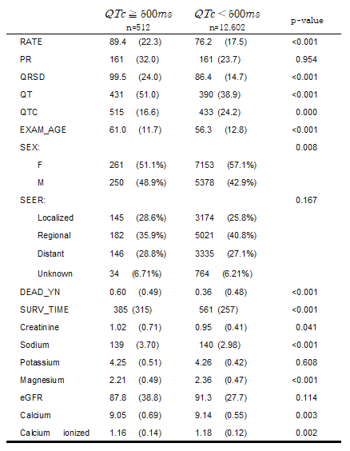
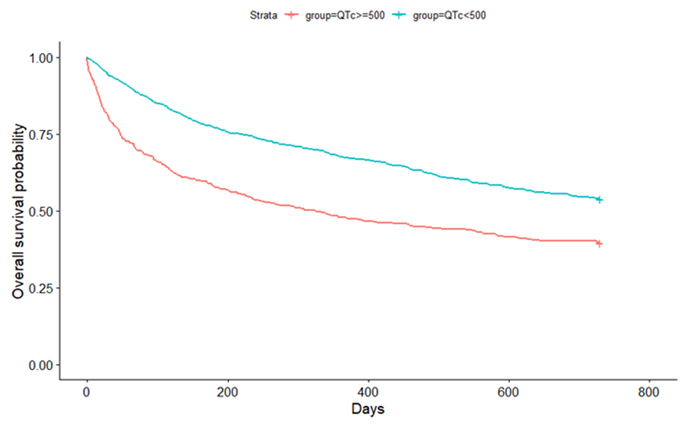
연구수행 결과 – Preliminary data
Figure 2. 2-year survival curve (원내사망자료로만 분석)

Slide 43
연구수행 결과 – Preliminary data
Prevalence of for QT prolongation in cancer patients treated with chemotherapy
2. Primary outcomes : all-cause mortality ( 2-year mortality )
1) QT prolongation vs borderline vs normal ( or QTc ≥ 501 msec vs < 501 msec )
2) Comparison of the effects of QTc according to various QT correction formulas on all-cause mortality
3. Secondary outcomes
1) Comparison between survivor and non-survivor in QT prolongation group :
characteristics, number of QT prolongation drugs, number of QT prolongation conditions etc
2) Risk factors predicting all-cause death in QT prolongation group
3) Subgroup analysis : in patients with a specific chemotherapeutic drug ( ex, sorafenib ) or cancer

Slide 44
연구개발 결과의 중요성 및 파급효과
- 항암제 치료시 치명적 부정맥으로 진행가능 환자진단
- 항암제 치료시 위양성 QT간격 연장으로 인한 불필요한 항암치료중단 예방
- 암환자에서 QT간격 연장과 관련한 2년내 모든 원인사망 (all-cause death) 예측
항암제 개발시 정확한 QTc 측정법으로 활용
Notes:
과제계획서 내용 확인 후 수정 필요 - 완료

Slide 45
감사합니다.

